Slide 1
«ВЕСЁЛЫЙ И ГРУСТНЫЙ ДОЖДИК»
Яковлева Л. Г.
Музыкальный руководитель
МБДОУ «Детский сад №40 «Калинка» города Лесосибирска

Slide 2
Программное содержание:
Развивать слуховую сосредоточенность, музыкально – слуховые представления детей.

Slide 3
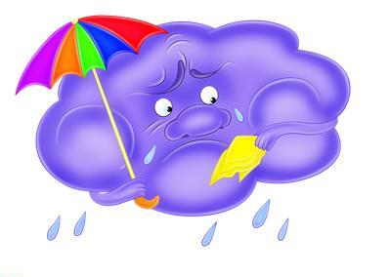
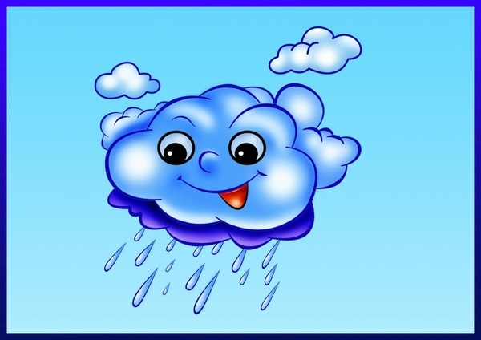
«Грустный дождик»
Д. Кабалевский
«Дождик»
Г. Свиридов

Slide 6
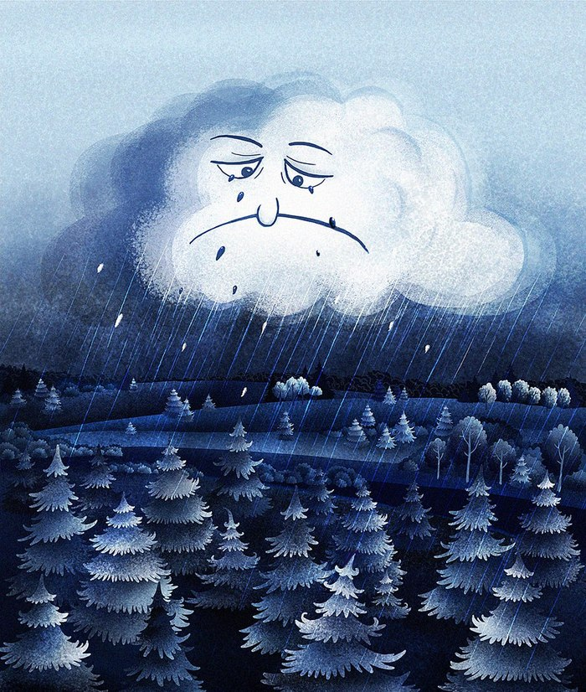
«Грустный дождик»
Д. Кабалевский
«Дождик»
Г. Свиридов

Slide 9
МОЛОДЕЦ!

